Slide 1
은행 앱 리뷰 데이터 분석을 통한 인사이트 도출 빅데이터 분석 서비스 개발 C반
데이터 영재
팀원: 황영민 현재웅

Slide 2
00
목차
01
프로젝트 개요
02
앱 만족도 비교
03
은행의 평점 추세
04
텍스트 마이닝
-
데이터 설명
데이터 분석 목표
데이터 수집
-
~~~
-
~~
-
~~

Slide 3


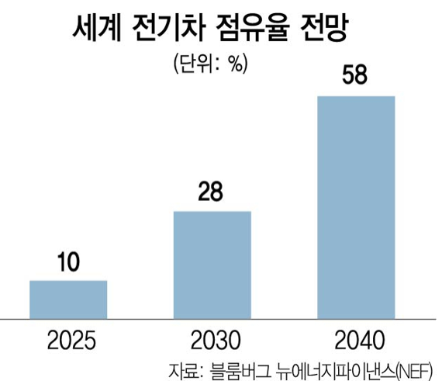
01
프로젝트 배경
#1 프로젝트 주제
프로젝트 주제
전기차 이용자와 미래 소비자를 위한 웹사이트
주제 선정 배경
코로나 19 이후 성장이 가속된 전기차 시장
경기 부양책으로 전기 자동차가 더욱 주목받는 추세
전기차 이용자와 새로운 충전소도 빠르게 증가
관련된 보조금 정책도 매년 변동
인터넷 기사를 발췌한 내용

Slide 4
01
프로젝트 배경
#2 프로젝트 구조
Notes:
여기 즐겨찾기 빼기

Slide 5




02
팀 구성 및 역할
현재웅
최서영
전기차 모델 페이지 구현
DB 구축
보조금 계산 알고리즘 점검
게시판 페이지 구현
DB 구축
로그아웃 구현
황영민
봉수연
로그인/ 회원가입 기능 구현
보조금 계산 알고리즘 구현
UI 구현
충전소 찾기 페이지 구현
Home 페이지 구현
기능 점검 및 보완

Slide 6
03
수행절차 및 방법
구분 | 기간 | 활동 | 도구
사전 기획 | 2/1(월) ~ 2/3(수) | 프로젝트 기획 및 주제 선정 기획안 작성 | Zoom Chrome
개발 | 2/3(수) ~ 2/8(월) | 템플릿 결정 데이터 수집 및 DB 구축 | Pycharm SQLite HeidiSQL
 | 2/9(화) ~ 2/16(화) | 인터페이스 구현 페이지 및 기능 구현 | Pycharm HTML, CSS, JavaScript Djago Bootstrap
수정/보완 | 2/17(수) ~ 2/19(금) | 기능 검증 및 수정 UI 보완 | Pycharm HTML, CSS, JavaScript Djago Bootstrap
프로젝트 발표 | 2/19(금) | 포트폴리오 작성 | Zoom Chrome PowerPoint

Slide 7
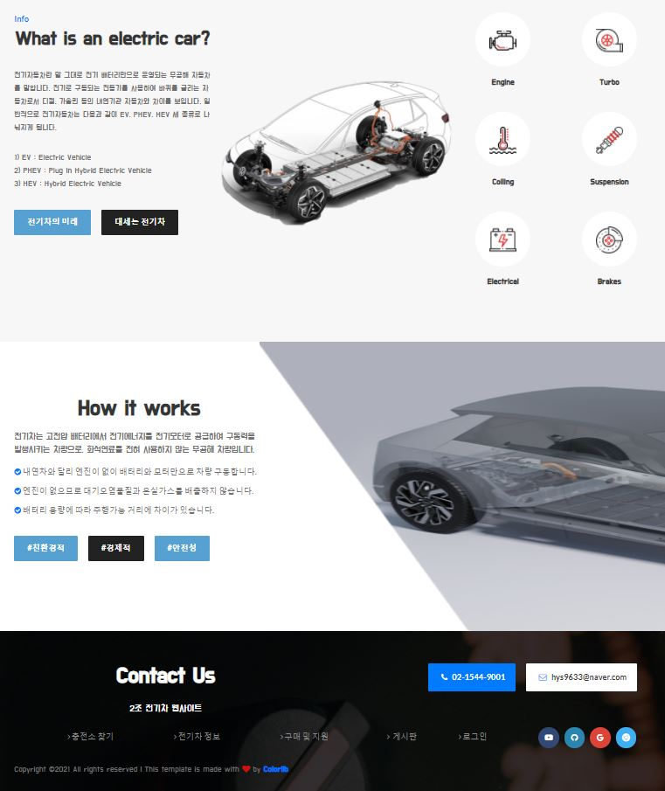
04
수행결과 및 시연
#1 Home
①
① 전기차 Info
전기차의 부품 및 속성에 대한 정보 제공
“전기차의 미래”, “대세는 전기차“ 에 대한 기사를 링크를 통해 제공
② 전기차 구동 방식 및 장단점
전기차의 구동 방식에 대한 정보 제공과 동영상 연결
전기차의 장점을 해시태그(#)을 통해 제공
②
③ 하단 바(모든 페이지 고정)
상단 바와 마찬가지로 전화번호 및 이메일 정보 제공
전기차 정보가 담긴 Google, Youtube 등을 링크
작은 메뉴 바를 통해 해당 페이지로 이동할 수 있도록 하여 User의 편의성 증대
③

Slide 8
04
수행결과 및 시연
웹사이트 시연
http://localhost:8000/EVapp/

Slide 9
05
느낀점
의의
한계점
주차료 무료, 급속 충전기를 지원하는 충전소를 버튼을 통해 간편하게 나타내도록 구현
올해 복잡하게 변경된 보조금 지원제도를 공식으로 변환하여 계산하는 기능을 유일하게 제공
이전에 흩어져 있는 전기차 관련 다양한 정보와 새로운기능을 한 웹사이트 내에 모두 구현
지도 로딩 시 서버 통신이 총 4번 이뤄져 소요시간이 2초 정도 지연됨
프로젝트 수행 시 어려움
동적으로 콤보박스의 내용을 바꾸는 기능 구현
-> 비동기 통신(ajax)를 이용하여 해결
병합 과정에서 충돌 문제
-> 충돌 나는 부분을 확인하여 코드를 효율적으로 작성

Slide 10
Q&A
감사합니다 :)

